Slide 1


Aplicație web pentru analiza datelor din domeniul economic
Coordonatori
Prof.dr.ing. Mihnea-Alexandru MOISESCU
As.drd.ing. Miruna-Elena ILIUȚĂ
Absolvent
Anca-Maria Ciuciu
Universitatea Politehnica din București
Facultatea de Automatică și Calculatoare

Slide 2
Motivație
Bugetul personal – imagine clară a veniturilor și cheltuielilor
Economisire
Investiții – criptomonede, acțiuni la bursă - 94,8 trilioane
de dolari la nivel mondial
Analiza știrilor – gestionarea riscurilor
1
Notes:
Analiza bugetului personal reprezintă o imagine clară a veniturilor și cheltuielilor noastre
și ne permite să înțelegem în mod realist oportunitățile de economisire și investiție in diverse
active financiare precum criptomonedele sau acțiunile listate la bursă ce împreună, au o valoarea
pe piața globală de aproape 95 de trilioane de dolari investiți.
Totodată, analiza știrilor economice în contextul unei investiții informate este
necesară deoarece ne oferă o perspectivă mai profundă asupra tendințelor
pieței și a riscurilor asociate.

Slide 3
Obiective
01
Clasificarea
știrilor financiare
02
Predicții ale evoluției prețurilor
03
Monitorizarea bugetului personal
Notes:
Obiectivul principal este de a dezvolta o aplicație web bazată pe un model de învățare automată pentru
clasificarea cu o precizie cât mai mare a știrilor financiare de ultimă actualitate
și realizarea de predicții ale evoluției prețurilor în acord cu monitorizarea eficientă a bugetului personal.

Slide 4
Aplicații similare
Empower – consultanță financiară
AlphaSense – recomandări personalizate pe baza predicțiilor
Kavout – sistem inteligent de investiție automată
Notes:
Aplicațiile similare din acest domeniu se remarcă prin:
consultanță financiară
Recomandări personalizate pe baza predicțiilor
SI
Sisteme inteligente de investiție automată

Slide 5





Tehnologii folosite
Baza de date
Server
Client
Analiza datelor
Interfața cu utilizatorul
Afișarea statisticilor
Redarea evoluției în timp real a activelor financiare
Tranzacții și informații despre utilizatori
Știrile extrase de pe Google News
Postări relevante de pe Twitter
Definirea rutelor HTTP
Comunicarea cu baza de date
Modelul de învățare automată
Extragerea știrilor și postărilor de pe internet
Calcularea predicției prețurilor
Notes:
Tehnologiile folosite pentru îndeplinirea obiectivelor sunt:
mongoDB pentru baza de date, mai exact: stocarea tranzactiilor si informatiilor despre utilizatori
Express și Node js pentru logica server-ului
React pentru interfata cu utilizatorul si redarea evolutiei in timp real a activelor financiare
SI
Python pentru antrenarea rețelei neuronale și extragerea datelor de pe internet pe baza carora vor fi realizate predictii

Slide 6
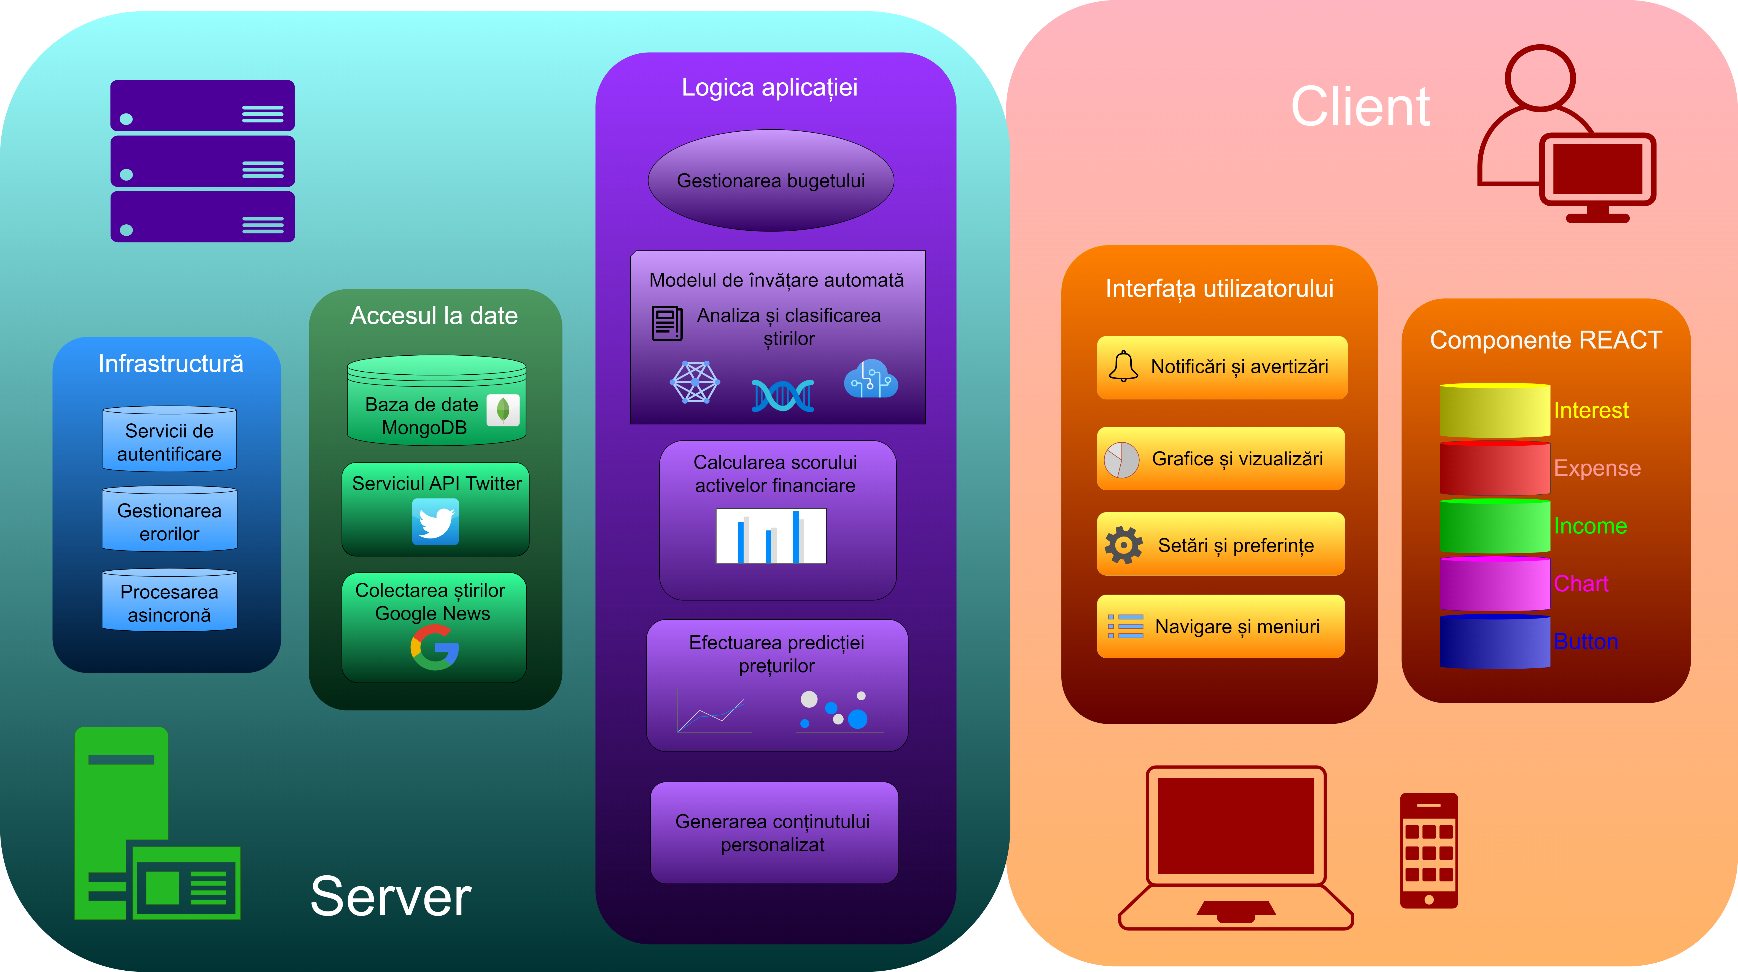
Arhitectura aplicației
Notes:
In ceea ce priveste arhitectura aplicației propuse, Twinvest, aceasta se bazează pe un model de tip client-server astfel că:
Partea de client se ocupă cu interfata grafica ce ofera notificari si avertizari, statistici, setari ale preferintelor,
și diverse meniuri de navigare redate prin intermediul implementarii unor componente in React.
In timp ce: partea de server concentreaza 3 componente principale dupa cum urmeaza:
infrastructura ce presupune: procesarea asincrona, gestionarea erorilor si servicii de autentificare
accesul la date prin: baza de date dar si prin colectarea stirilor google news si a postarilor ce contin termeni economici folosind Twitter API
Si logica efectiva a aplicației ce presupune: gestionarea bugetului, generarea conținutului personalizat pe baza preferințelor
si clasificarea știrilor in vederea efectuarii de predictii ale evolutiei preturilor.

Slide 7
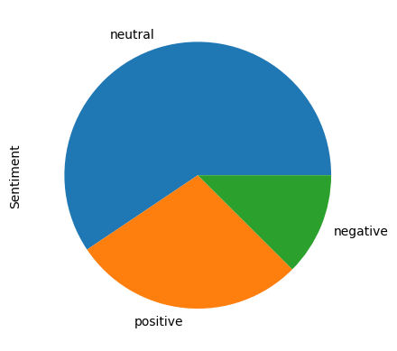
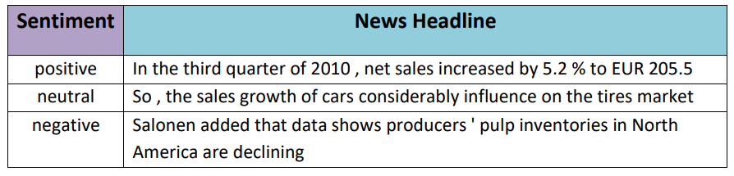
Setul de date
4840 de titluri de știri - toate companiile listate la bursa de valori din Finlanda
Pozitiv
FinancialPhraseBank sentiment
titlu știre
Negativ
Neutru
Clasificat de 16 evaluatori cu specializări în domeniul economic
Notes:
Setul de date utilizat în cadrul modelului de invățare automată conține știri despre toate companiile listate la bursa de valori din Finlanda
Si este de tipul (sentiment, ce poate fi pozitiv, negativ sau neutru
și titlu știre,
Stirile au fost clasificate de catre 16 evaluatori cu specializari in domeniul economic în funcție de impactul pe care acestea il pot avea asupra economiei.

Slide 8
Antrenarea rețelei neuronale
Vectorizare - modelul preantrenat BERT (mecanisme de atenție), pentru obținerea reprezentării numerice a setului de date
Rețea neurală Feedforward
pozitiv
negativ
neutru
Grid search
antrenarea rețelei neuronale cu o serie de hiperparametri
calcularea acurateții la fiecare iterație
salvarea setului de valori care are cel mai bun rezultat
Notes:
În continuare, pentru antrenarea rețelei neuronale, acest set de date a fost vectorizat folosind modelul preantrenat
BERT ce se foloseste de mecanisme de atentie) pentru a obtine o reprezentare numerica știrilor.
Reteaua neurala folosita este de tip Feedforward astfel că informația se va propaga într-o singură direcție:
De la stratul de intrare ce conține valorile de intrare ale datelor, până la stratul de ieșire ce conține 3 neuroni reprezentând
cele 3 clase posibile: pozitiv, negative sau neutru.
Totodata, pentru gasirea celei mai bune configuratii a modelului, s-a folosit tehnica Grid Search ce presupune:
- antrenarea rețelei neuronale cu o serie de hiperparametri
- calcularea acurateții la fiecare iterație
- salvarea setului de valori care are cel mai bun rezultat

Slide 9
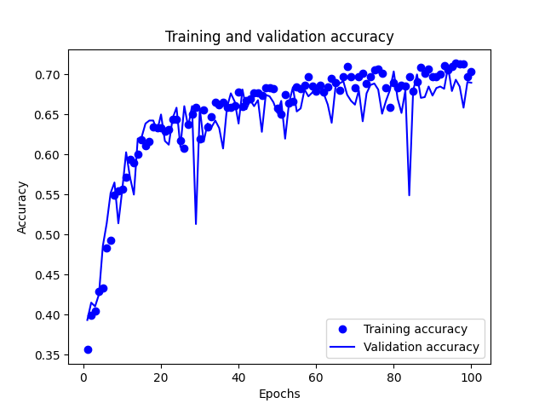
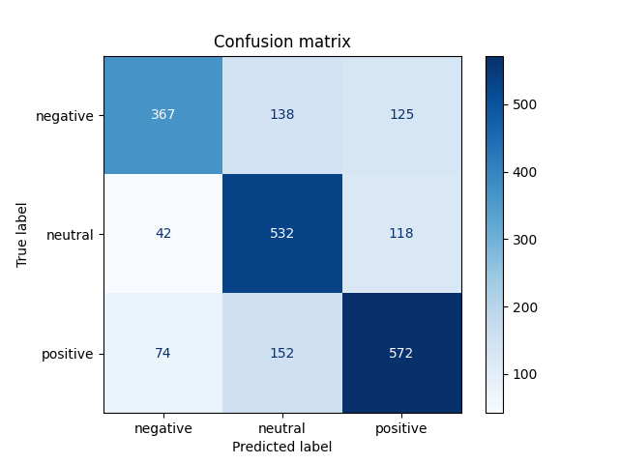
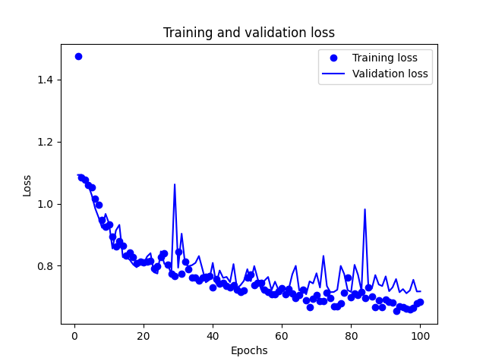
Rezultate
Acuratețe: 69.39 %
Precizie: 70.03 %
Notes:
Rezultatul final al antrenării inregistreaza o acuratețe de aproape 70% reprezentând raportul dintre numarul de știri clasificate corect
Si numarul total de stiri din setul de antrenare. Evolutia acesteia în procesul de invățare pentru fiecare epoca se poate observa in graficul de sus.
În timpul antrenării, modelul își îmbunătățește performanța prin minimizarea funcției de pierdere care măsoară discrepanța dintre predicțiile modelului
și valorile reale din datele de antrenament -> de aici rezulta ca modelul reuseste sa generalizeze din ce in ce mai bine
In mijloc este reprezentarea matricei de confuzie ce are pe diagonala principala numarul de clasificari corecte pentru fiecare categorie.

Slide 10
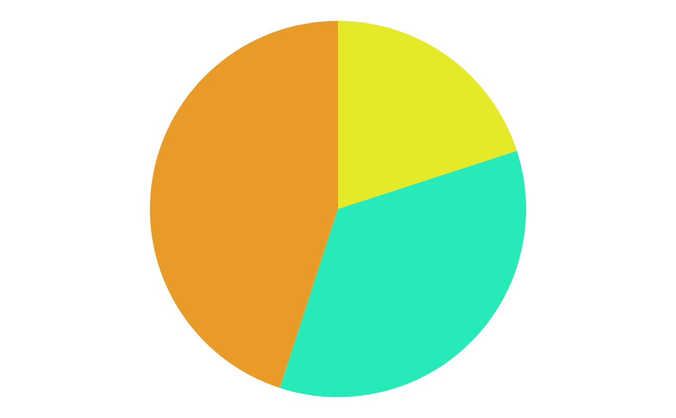
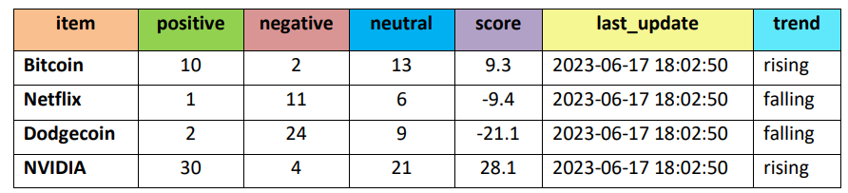
Calcularea predicției
Formula scorului
𝑠𝑐𝑜𝑟 = (−1) ∗ 𝑛𝑟_ș𝑡𝑖𝑟𝑖_𝑛𝑒𝑔𝑎𝑡𝑖𝑣𝑒 + (0.1) ∗ 𝑛𝑟_ș𝑡𝑖𝑟𝑖_𝑛𝑒𝑢𝑡𝑟𝑒 + 𝑛𝑟_ș𝑡𝑖𝑟𝑖_𝑝𝑜𝑧𝑖𝑡𝑖𝑣𝑒
Notes:
Odata ce stirile de pe Google News au fost extrase, se vor clasifica folosind modelul prezentat anterior
Iar pe baza numarului de stiri din fiecare categorie se va calcula un scor cu ajutorul acestei formule. Practic se aduna numarul de stiri din fiecare clasa cu ponderile -1, 0.1 si 1. In mod evident stirile negative scad valoarea acestui scor iar cele pozitive o cresc, in timp ce stirile neutre nu au un efect prea semnificativ.
Astfel daca, valoarea finala a scorului este negativa tendinta prezisa pentru activul financiar respectiv este de scadere,
Iar daca este pozitiva, de crestere.
In acest tabel putem observa cateva active financiare, numarul de stiri pentru fiecare clasa, scorul, calculat pe baza formulei de mai sus, data extragerii stirilor si predictia pretului

Slide 11
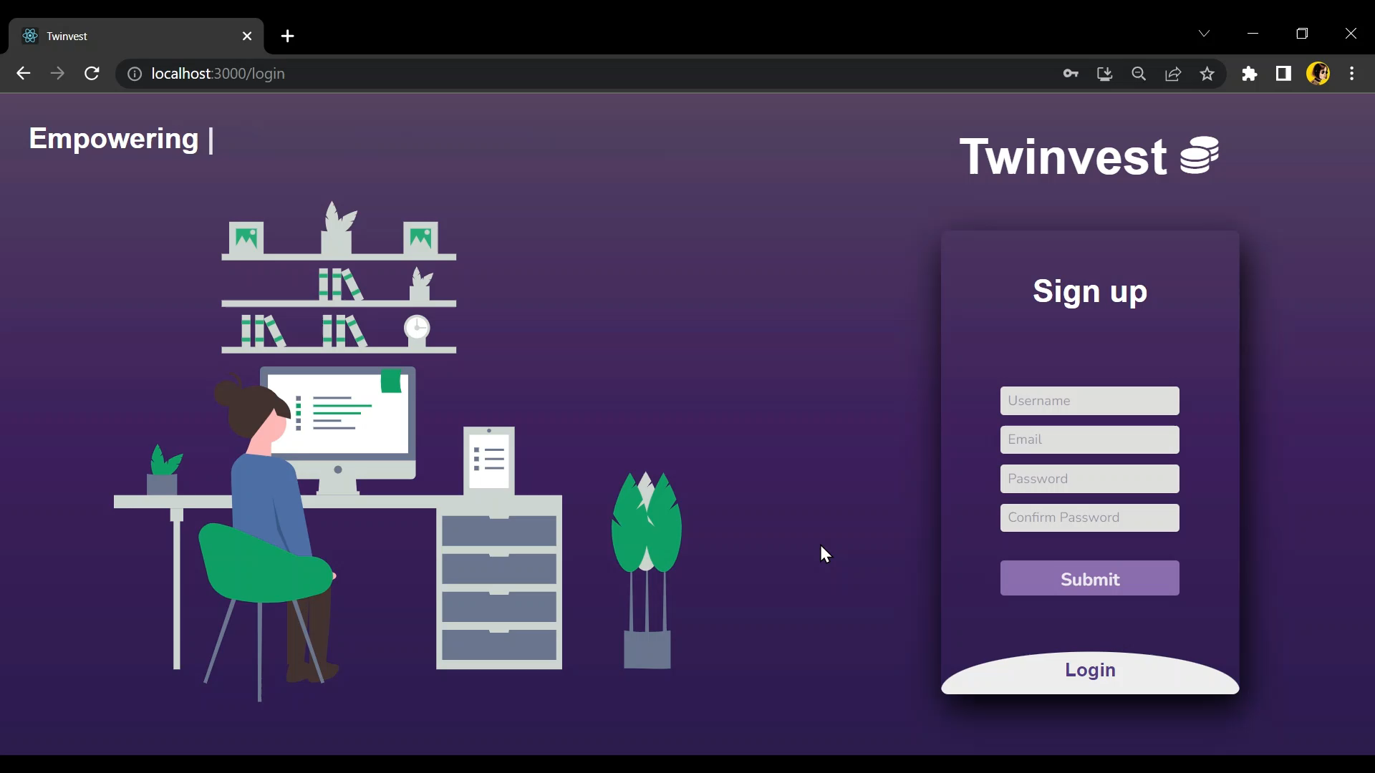

Slide 12
Concluzii
Integrarea cu success a modelului de învățare automată în cadrul unei aplicații web Twinvest
Conținut personalizat bazat pe preferințele utilizatorilor
Analiza bugetului personal și a evoluției pieței financiare în scopul investițiilor
Notes:
Astfel, a fost integrat cu succes modelul de invatare automata pentru
Clasificarea stirilor economice in aplicatia web Twinvest,
Ce dispune de conținut personalizat bazat pe preferintele utilizatorilor in materie de active financiare
Dar si de analiza bugetului personal si a evolutiei pietei financiare in scopul investitiilor.
Dezvoltarile ulterioare ale aplicatiei constau in cresterea acuratetii modelului de clasificare
prin utilizarea unui set de antrenare mai complex sau prin
integrarea unui mecanism de verificare și validare a surselor de unde au fost preluate stirile.

Slide 13
Vă mulțumesc
pentru atenție!

